Slide 1
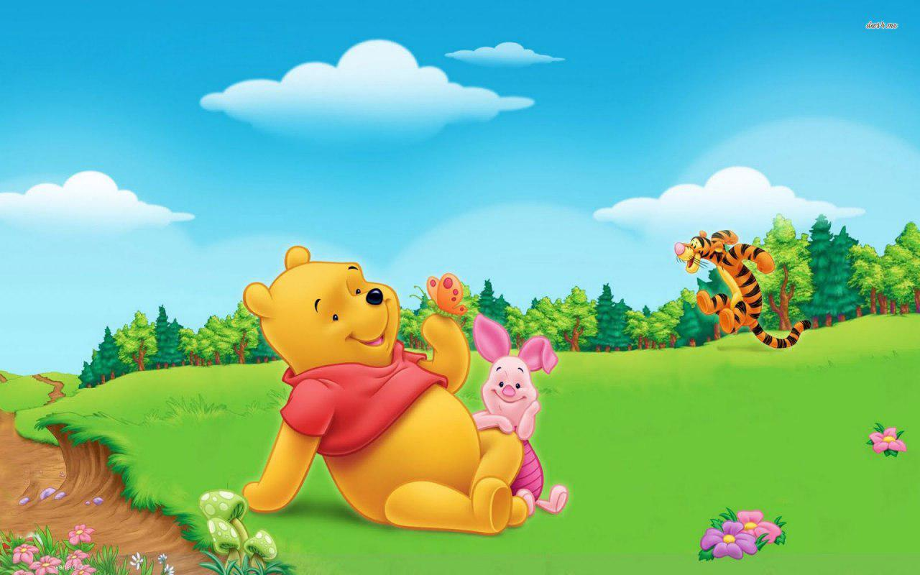
Интерактивная игра «Винни и его друзья: найди тень»

Slide 2
Привет. Меня зовут Винни. Мои друзья попали в беду и потеряли свои тени. Помоги их отыскать. Удачи тебе!
НАЧАТЬ ИГРУ

Slide 4
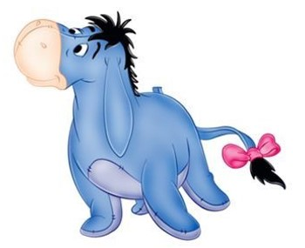

Slide 5
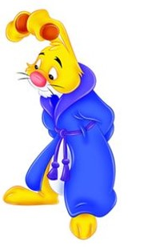

Slide 6
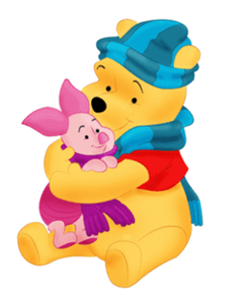

Slide 7
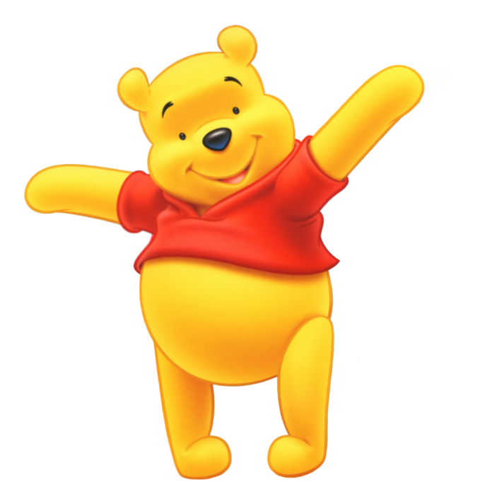
Какой ты молодец! Ты помог мне и моим друзьям. Большое тебе спасибо. Пока!
ЗАВЕРШИТЬ ИГРУ

